Slide 1
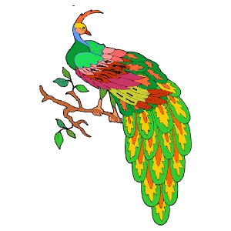
Звук [п] (часть 2)

Slide 2
Кто это или что это?
Вспомни:
-про всё живое мы спрашиваем КТО ЭТО?
-про всё неживое – ЧТО ЭТО?
Смотри на картинки и задавай правильный
вопрос.

Slide 7
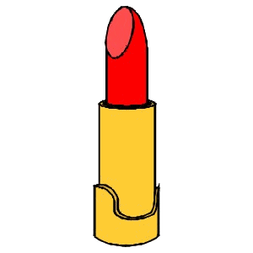

Slide 9
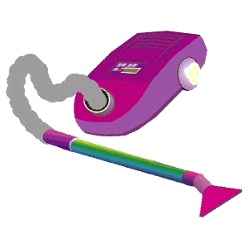

Slide 10
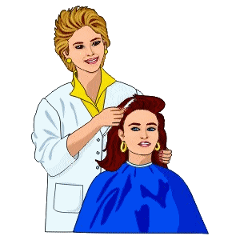

Slide 11
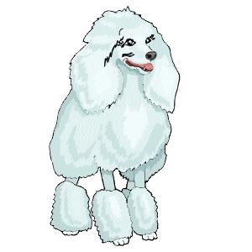

Slide 13
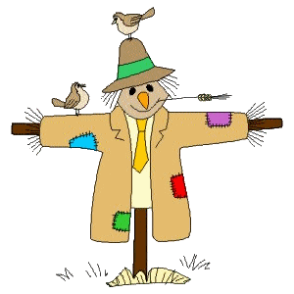

Slide 14
Она – он - они

Slide 16
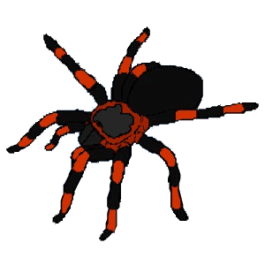

Slide 18
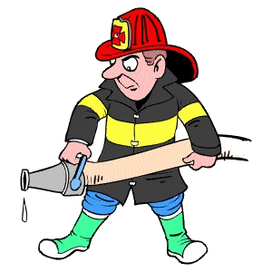

Slide 19
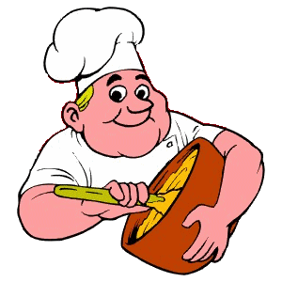

Slide 20
МОЛОДЕЦ!!!

